Slide 1
PESERTA
SELAMAT DATANG

Slide 2
AKBAR KICK OFF HPAI
TRAINING

Slide 3
TERBANG TINGGI BERSAMA HPAI
Z.B. Firly Ramly
CORPORATE AMBASSADOR
President CELLS HPAI
www.hpaindonesia.net

Slide 4
TERBANG TINGGI BERSAMA HPAI
NASYID Mars HPAI
www.hpaindonesia.net

Slide 5
TERBANG TINGGI BERSAMA HPAI
STADIUM
GENERAL
1
www.hpaindonesia.net

Slide 6
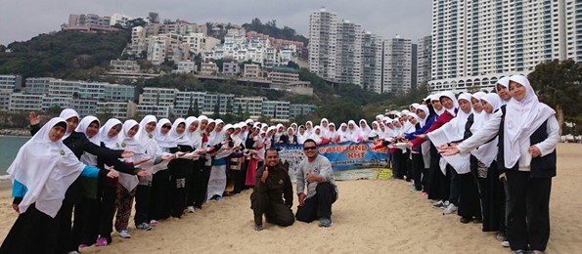
ARI MARYADI STADIUM GENERAL
1
www.hpaindonesia.net

Slide 8
CLASS SESSION
BASIT SUGIYANTO, SE, AK, MM & SUJITO
Strategy
Menyiasati Program
Sukses HPAI dan
Stategi Membangun
Imperium HPAI
bagi Orang-orang
Sibuk
www.hpaindonesia.net

Slide 9
TERBANG TINGGI BERSAMA HPAI
STADIUM
GENERAL
2
www.hpaindonesia.net

Slide 10
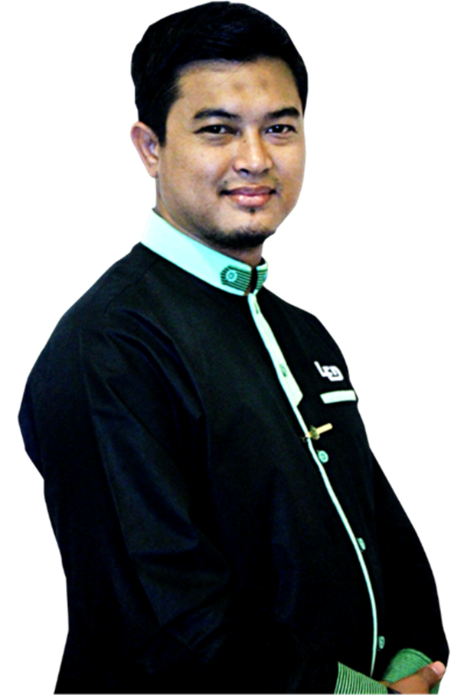
STADIUM GENERAL
2
WISNU WIJAYA A.P.
Speed & Brave
Kunci Sukses menjadi Emerald Pertama di Indonesia
www.hpaindonesia.net

